Slide 1
日根荘遺跡 －遺跡保存・博物館展示・景観復原－ Hine no shô remains The preservation，exhibition，and restoration of the site
廣田浩治（歴史館いずみさの）
Kôji Hirota （ Izumi-sano city history museum）

Slide 2
日根荘
日根野村絵図
鎌倉時代（1316年）
A map of Hine no shô －
Hineno mura
Kamakura period 1316

Slide 3
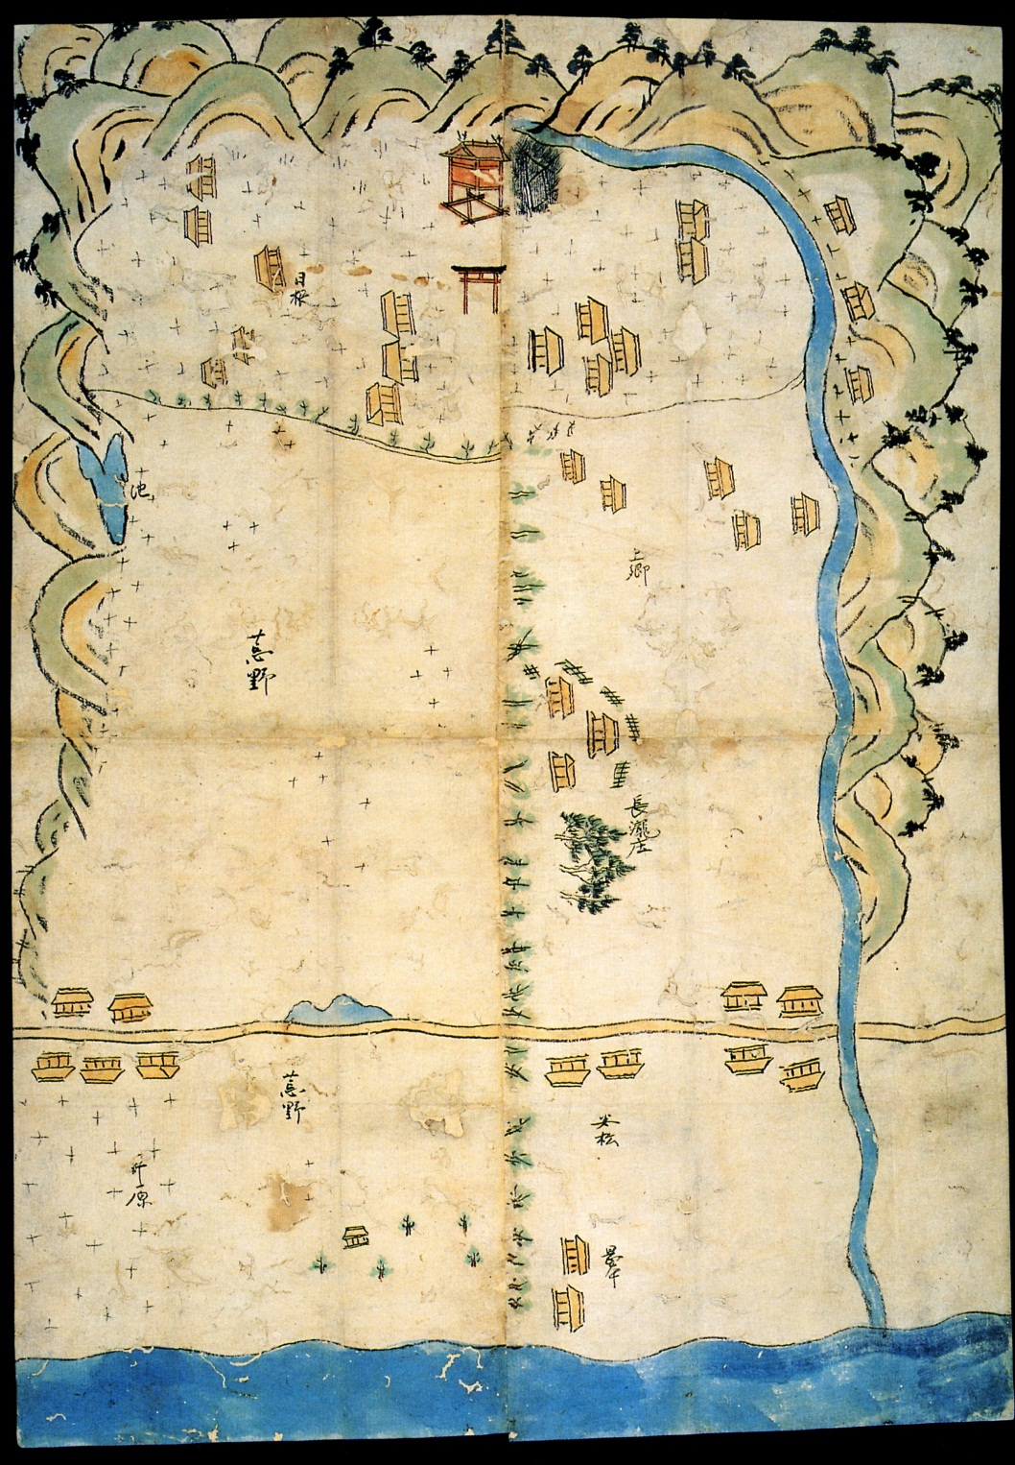
日根荘日根野村・井原村絵図
鎌倉時代（1310年）
A map of Hine no shô －
Hineno mura and Ihara mura
Kamakura period 1310

Slide 4
政基公旅引付 戦国時代 1501～1504年
Kujô Masamoto’s diary
Hine no shô
Sengoku period 1501～1504

Slide 5
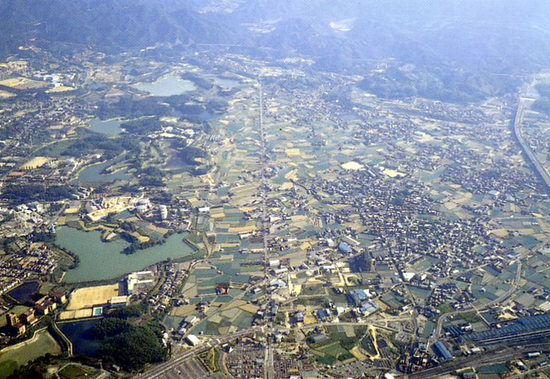
日根野村（現在）
Hineno village（the present）

Slide 6
大木村（現在） Ôgi village（the present） 入山田村（中世） Iriyamada village（Medieval）

Slide 7
大木の棚田の景観 Tanada（rice terraces） landscape of Ôgi

Slide 8
日根神社（大井関社） 日根野村 Hine shrine（Ôizeki shrine） Hineno village

Slide 9
火走神社（滝宮） 大木村 Hibashiri shrine（Taki shrine） Ôgi village

Slide 10
円満寺 大木村 Enmanji temple Ôgi village

Slide 11
井川（灌漑水路） 日根野村 Yukawa（irrigation ditch） Hineno village

Slide 12
尼津池 日根野村 Amazu pond Hineno village

Slide 13
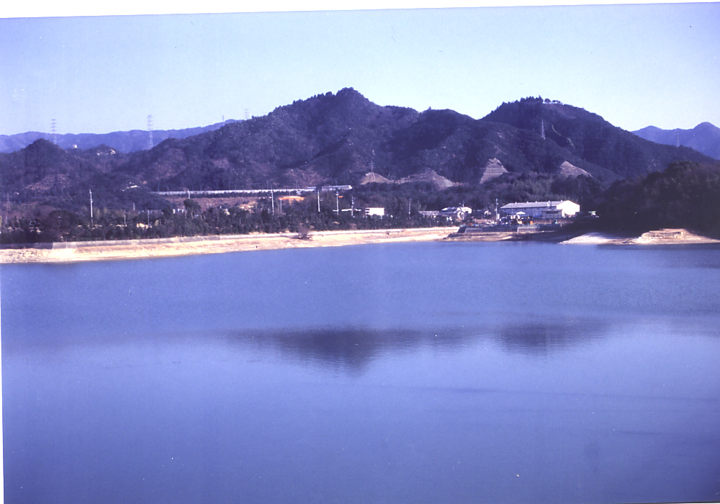
土丸・雨山城 土丸村 Tsuchimaru - Ameyama castle Tsuchimaru village

Slide 14
中大木の墓地 Nakaôgi village public cemetery

Slide 15
大木の道（水間道） Road to Mizuma temple（Ôgi village）

Slide 16
荘園の復原模型 Reconstructed model of shôen（manor）

Slide 17
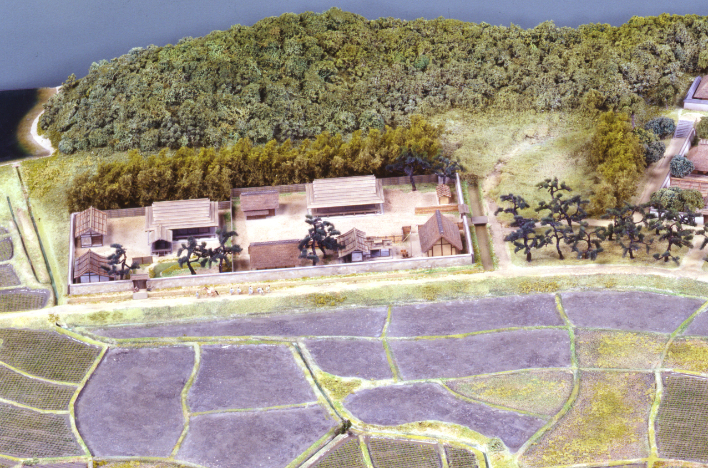
荘園の政所・ため池
Mandokoro（public office） on shôen、and pond

Slide 18
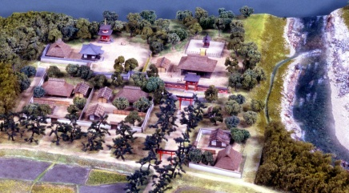
荘園の寺社 河川・用水路
Shrine and temple River and irrigation ditch

Slide 19
武士（荘官）の館 Yakata: residence of warrior (low level shôen manager)

Slide 20
集落・水田・稲作 Village 、rice field 、rice growing

Slide 21
市場（定期市）と街道 periodic market and main road

Slide 22
政基公旅引付 文亀1年7月 雨乞い Kujô Masamoto’s diary 7th month, 1501 Ceremony to pray for rain

Slide 23
村人（農民・百姓） villagers（farmers、peasants、hyakushô）

Slide 24
盆（盂蘭盆）の風流念仏 the Bon（Urabon） festival （Fûryû nenbutsu)

